Slide 1
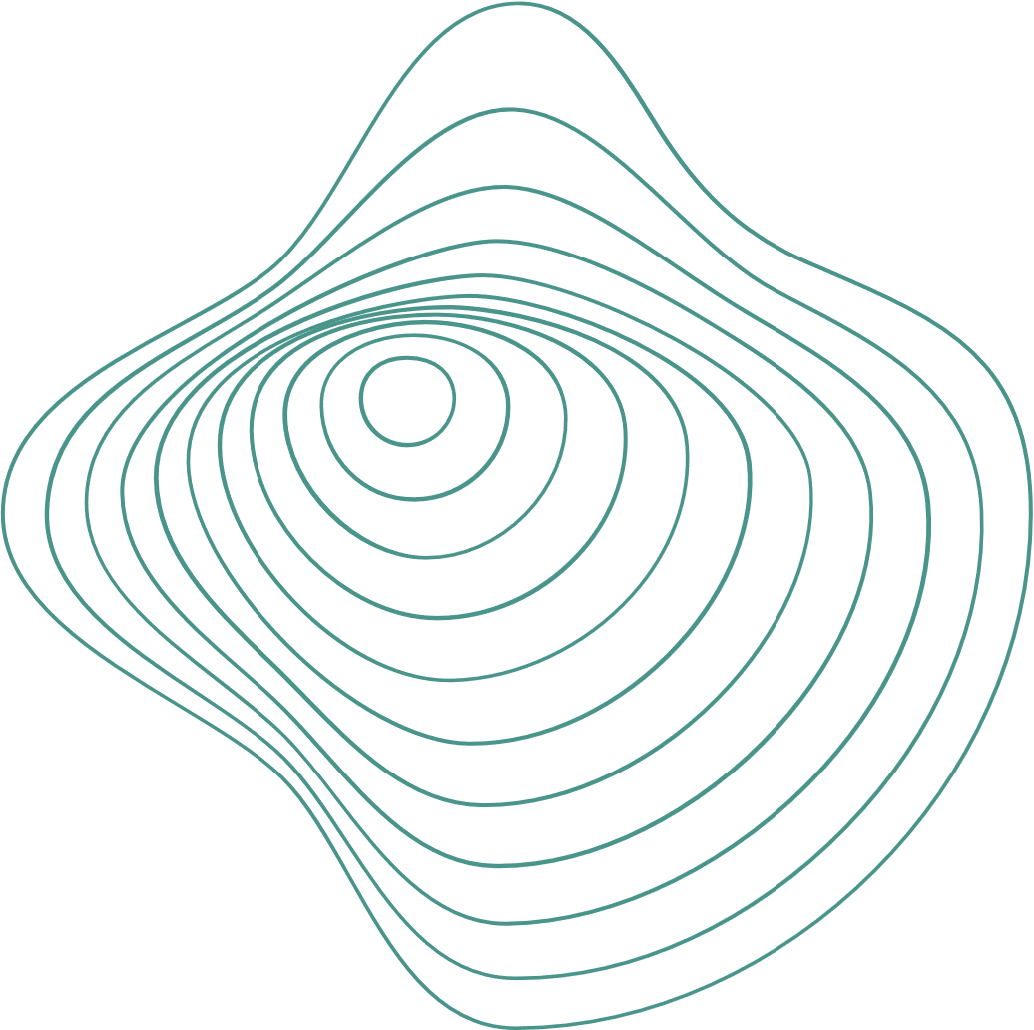
Système d’information et Web

Slide 2

Suite à nos recherches approfondies sur le rôle de l'intelligence artificielle dans les métiers des ressources humaines, abordé dans le cadre du cours "Controverse", nous avons entamé le processus de construction d'arguments en nous fondant sur les articles que nous avons étudiés.
01
02
03
04
Analyse et Extraction des Arguments Clés
Classification des Arguments et Formulation Générique
Migration des Arguments sur Omeka
Partage des Données sur GitHub

Slide 3
Utilisation d'un Modèle d'Arguments et Structuration :
En utilisant un modèle d'arguments basé sur une grille pré-existante, nous avons procédé à l'identification des familles et sous-familles d'arguments. Par la suite, nous avons initié le découpage des énoncés d'arguments et élaboré des formes génériques entre crochets qui seront ultérieurement validées et intégrées dans Omeka.
exemple :
Selon une prédiction d’IDC FutureScape, d’ici 2024, 80% des 2 000 plus grandes entreprises mondiales utilisent l’IA dans leurs processus RH.
Type d’argument : argument d’autorité basée sur la compétence.
Forme générique: Selon [source][Nom d’organisation][date][pourcentage] [nombre][contenu thématique de l’argument]

Slide 4
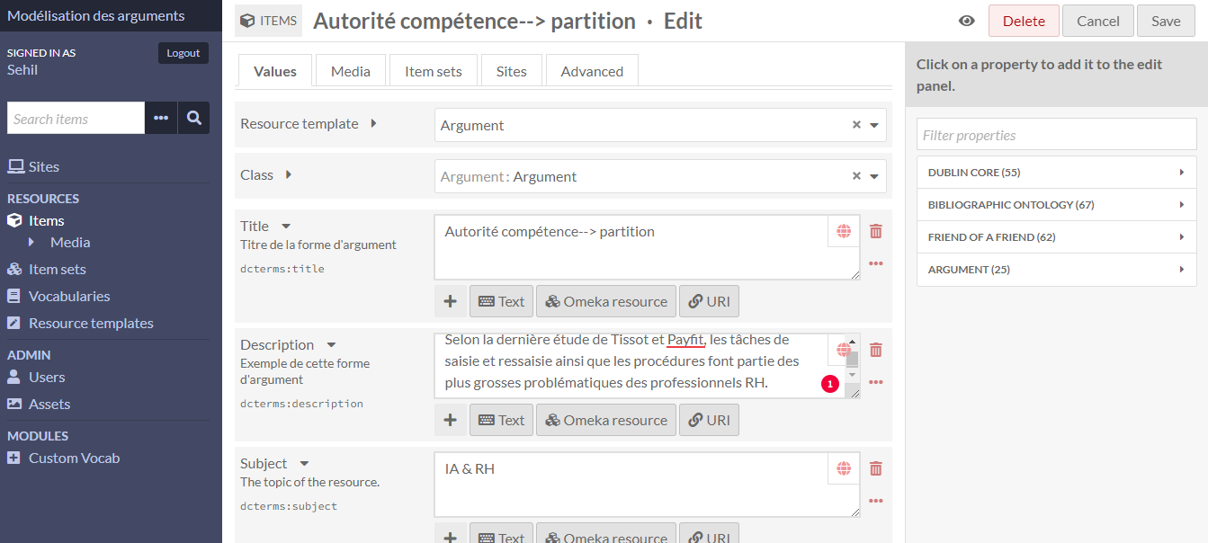

Slide 5
Gestion sur GitHub et Omeka :
Nous avons constitué un dépôt GitHub par binôme, suivant lequel nous avons procédé à la configuration et à la création d'un fichier Data. Ce fichier a été utilisé pour réunir les éléments que nous avions saisis sur Omeka, tout en appliquant des pratiques spécifiques.
Cette phase nous a permis d'explorer les fonctionnalités de GitHub et Omeka, en assimilant de nouvelles méthodes pour garantir l'accessibilité correcte de ces éléments sur GitHub.

Slide 6
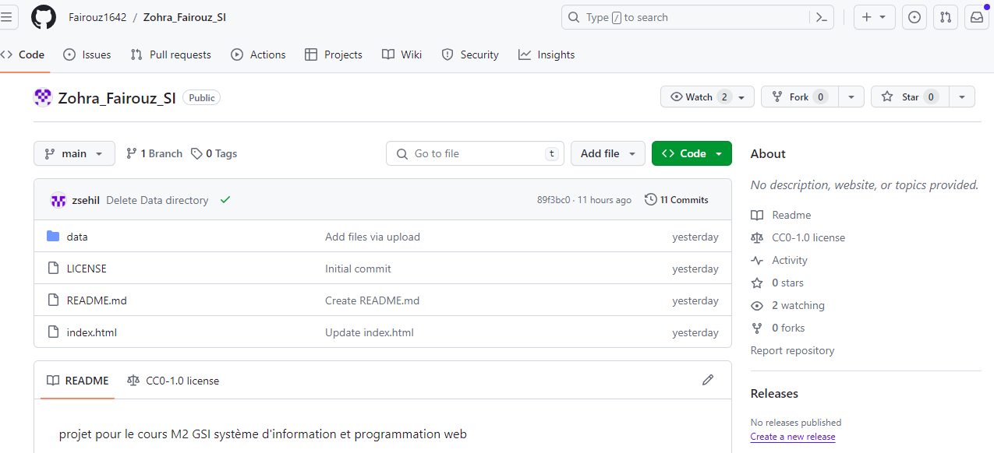

Slide 7
Structuration des Arguments sur Omeka
En découpant et intégrant nos arguments sur Omeka, nous avons instauré une organisation claire et structurée. Cette démarche favorise une présentation distincte de chaque argument.
Conservation des Données : Omeka garantit une préservation numérique des données, jouant un rôle important dans la sauvegarde à long terme de l'information.
Collaboration et Contribution : La structure modulaire d'Omeka et GIthub facilite la collaboration.
Plusieurs utilisateurs peuvent ajouter ou modifier des arguments.
Conclusion

Slide 8
Merci de votre attention

